Slide 1

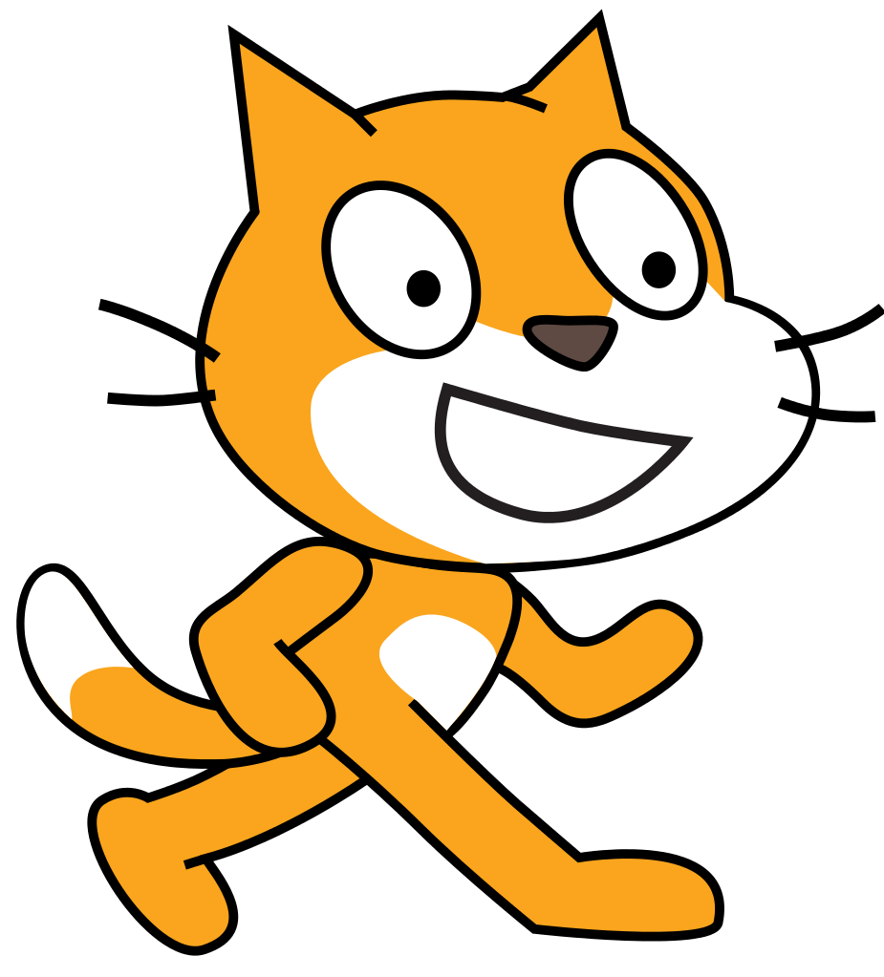
Lucas Schnüriger & Valentin Bürgler

Slide 2
Einleitung
Erste Version 2007
von MIT Professor Mitchel Resnick
Version 3.0 ab Januar 2019
https://scratch.mit.edu

Slide 3
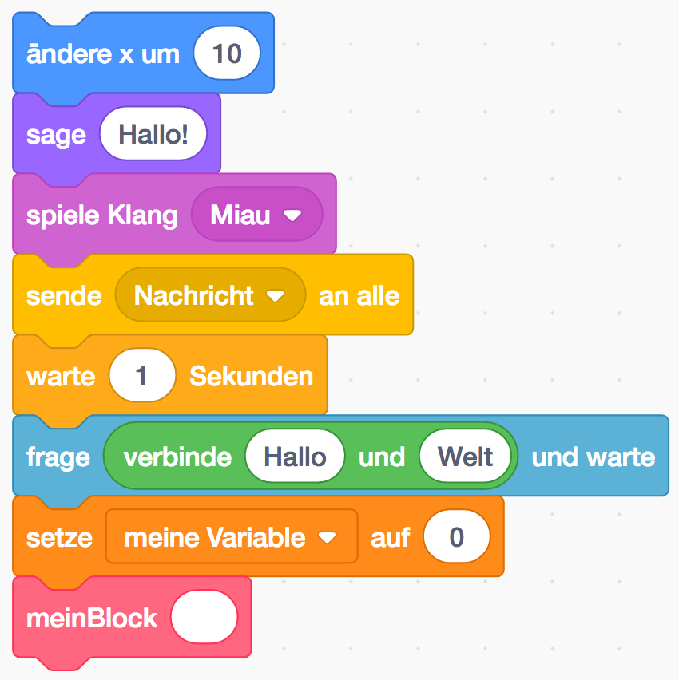
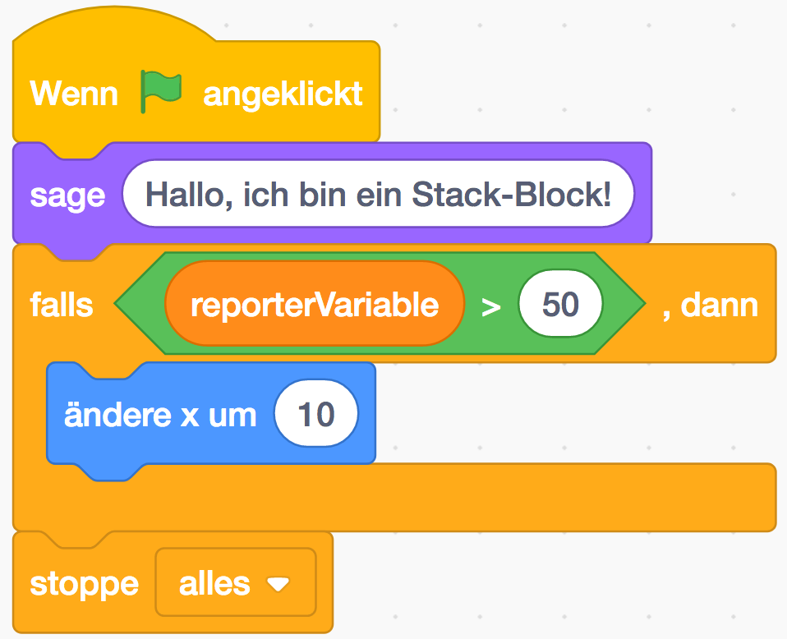
Blöcke
verschiedene Farben = Kategorien
verschiedene Formen = Syntax

Slide 4
Nachrichten & Nebenläufigkeit
Broadcast einer Nachricht
Nachrichten empfangen und darauf reagieren
Mehrere Figuren können Nachrichten empfangen ➔ Nebenläufigkeit
Hello!
Hello!

Slide 5
Klone (erlauben OOP)
Keine Klassen oder Vererbung
Figuren sind fertige Instanzen
Zur Laufzeit kann Figur geklont werden

Slide 6
Team-Fazit
Scratch schafft was es verspricht:
Einsteigerfreundlich
Lehr-Sprache
Keine Syntaxfehler möglich
Exzessives Drag und Drop
Zum schnellen Bau von Prototypen allenfalls nützlich
Als Lehrer: Top Werkzeug!

Slide 7
Persönliches Fazit Lucas Schnüriger
Überrascht und beeindruckt von Umfang und Möglichkeiten
Broadcast Prinzip ist interessant:
Starke Trennung von Komponenten
Sehr einfache Parallelisierung
„Klickerei“ durch Drag und Drop mühsam

Slide 8
Persönliches Fazit Valentin Bürgler

